Slide 1
第6章
案例6—翻牌游戏

Slide 2
6.1 案例简介
应用名称：
翻牌游戏
目标：
设计一款基于JAVA的游戏，显示16 （4*4 ）张扑克牌，游戏开始时，用户有5s时间记忆扑克牌位置。之后所有扑克牌背面朝上，进入60s倒数，用户需凭记忆找出相同的两张牌。每次点击的牌会翻转，如果点击的两张牌相同，则顺利翻转。否则，0.5s后立即背面朝上。当所有牌翻完，则游戏结束。

Slide 3
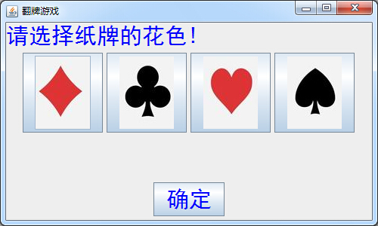
运行结果：

Slide 4
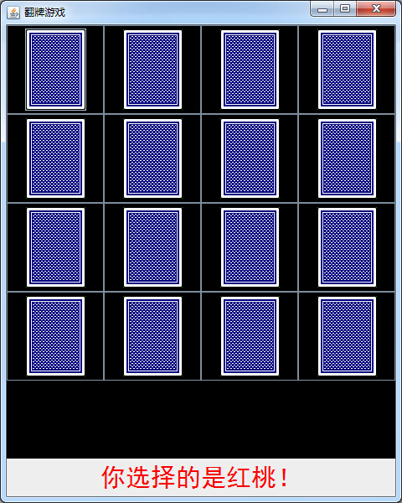
运行结果：

Slide 5
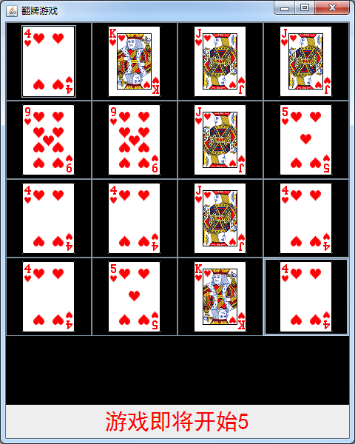
运行结果：

Slide 6
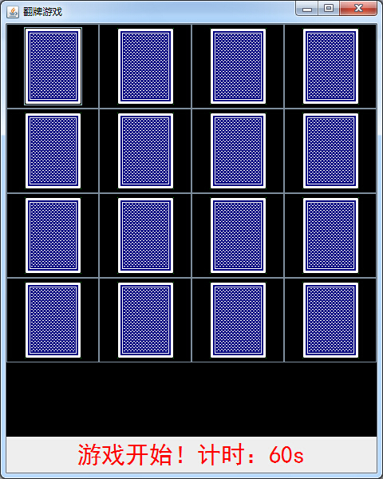
运行结果：

Slide 7
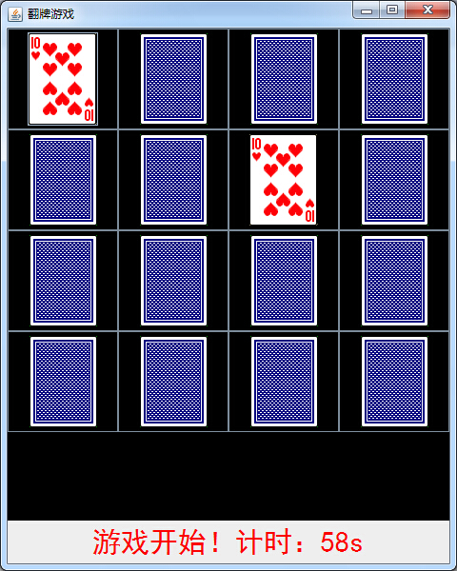
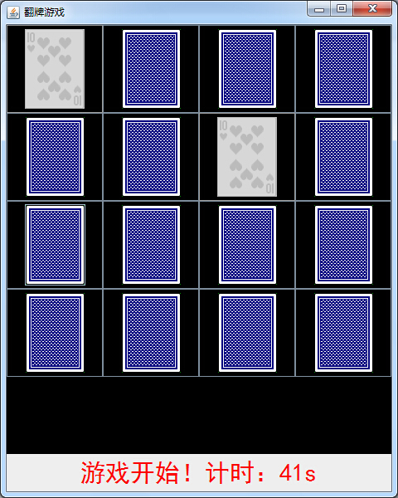
运行结果：
如果点击两张牌是相同的，则成功翻转。

Slide 8
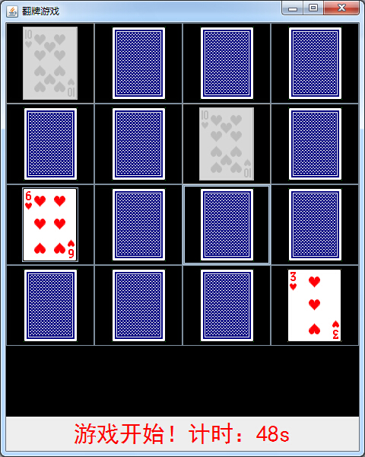
运行结果：
如果点击两张牌是不相同的，则0.5s后返回背面朝上状态。

Slide 9
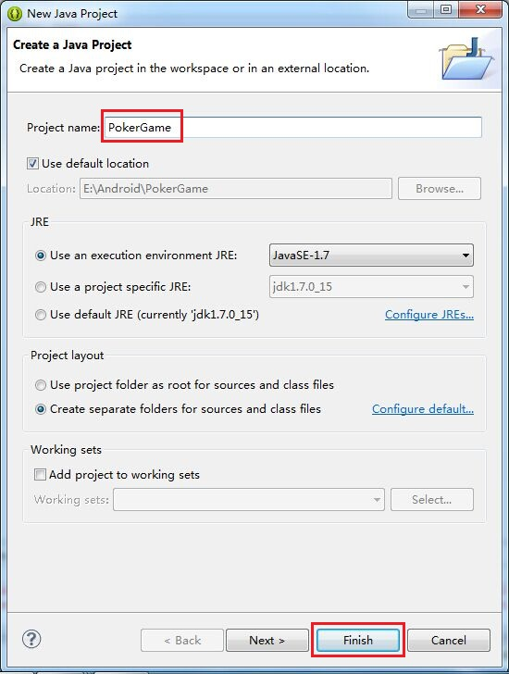
6.2 创建工程
一、新建一个工程：
名称为“PokerGame”
注意：不能有空格。
点击Finish。

Slide 10
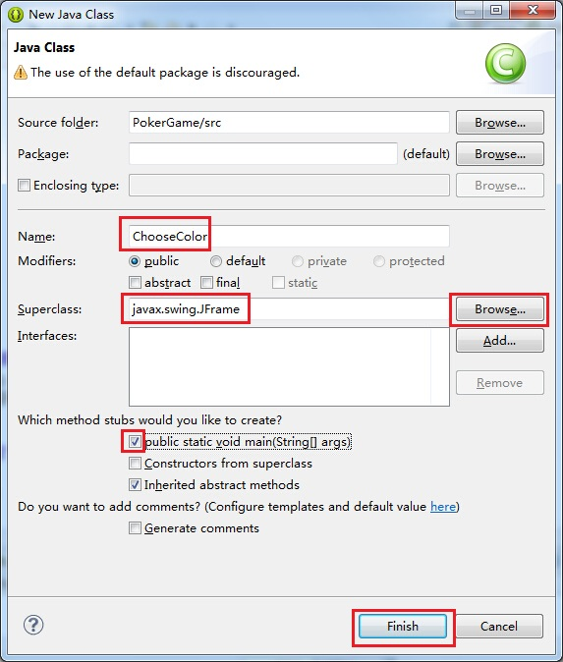
6.2 创建工程
二、新建一个类Class:
选择花色的窗口：
类名为“ChooseColor”
继承的类为“JFrame”
勾选“public static
  void main(String[]
  args)”。
点击Finish即可完成
类的创建。

Slide 11
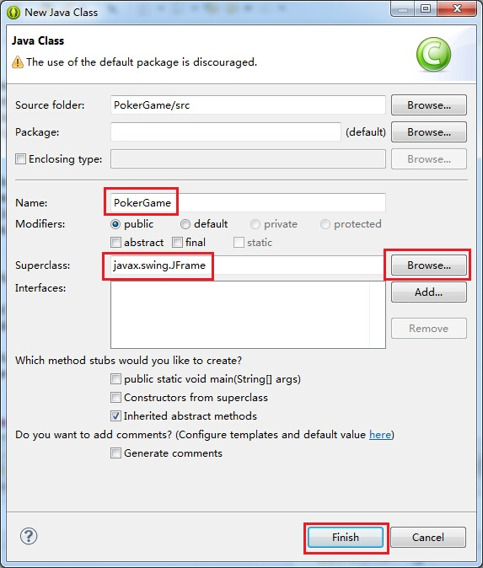
6.2 创建工程
二、新建一个类Class:
翻牌游戏的窗口：
类名为“PokerGame”
继承的类为“JFrame”
点击Finish即可完成
类的创建。

Slide 12
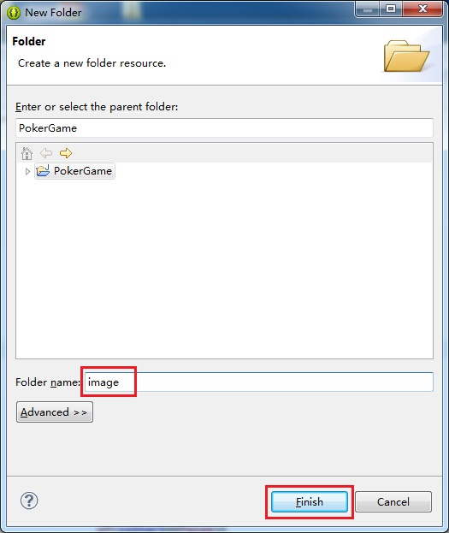
6.2 创建工程
三、添加图片资源
为工程新建一个文件夹：
右击整个工程→New→
Folder；
在弹出的对话框中，填写
文件夹名称“image”，
点击Finish；
把需要的图片资源粘贴到
image文件夹下
如下图所示：

Slide 13
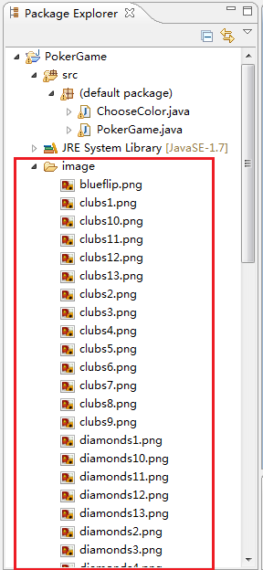
6.2 创建工程

Slide 14
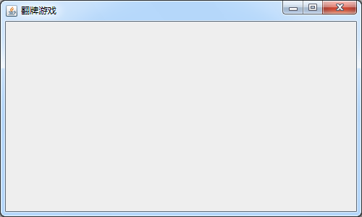
6.3 界面设计
显示游戏的窗口：

Slide 15
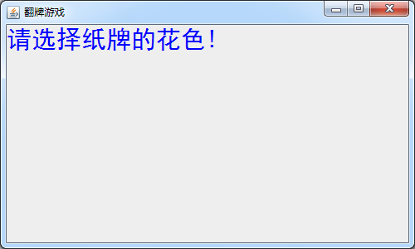
6.3 界面设计
显示文字说明：

Slide 16
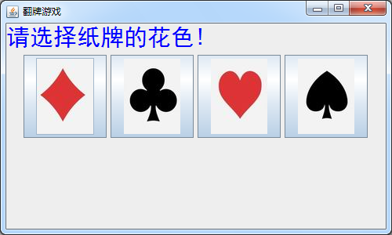
6.3 界面设计
显示选择花色按钮：

Slide 17
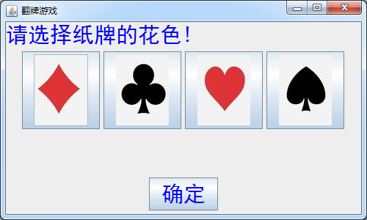
6.3 界面设计
显示确定按钮：

Slide 18
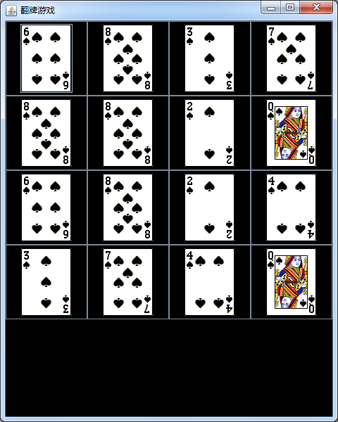
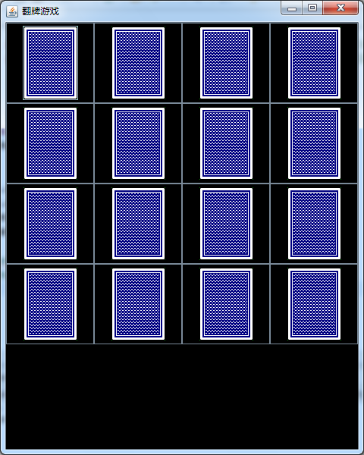
6.3 界面设计
显示4*4扑克牌：（程序调试后，返回到背面朝上状态）

Slide 19
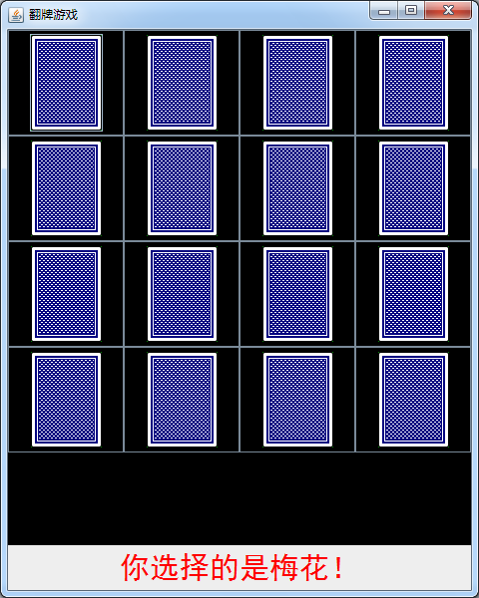
6.3 界面设计
显示文字提示：

Slide 20
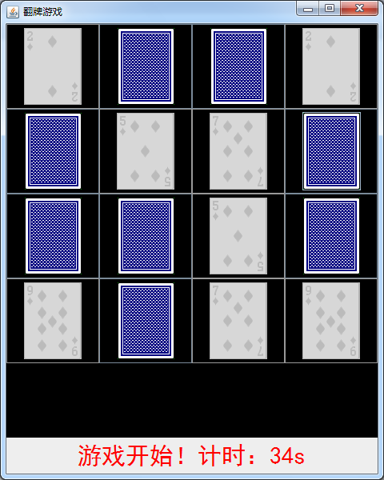
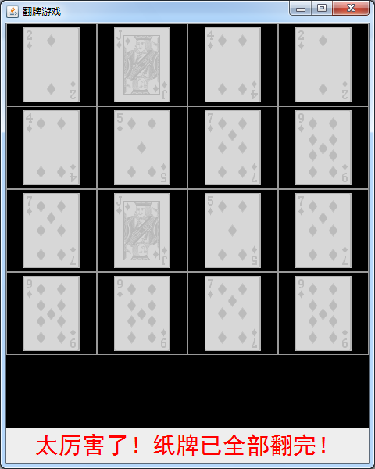
6.4 事件处理
完成事件处理：

Slide 21
6.5 小结
本章主要介绍了JLabel、JButton、JPanel、ImageIcon、Timer等组件的基本使用，以及相应的事件处理。
重点是讲解事件处理函数的添加，难点是运用理解构造函数、内部类的创建。

